Slide 1


Расчёт размера страховой суммы по полису ОМС.
(объема страховых гарантий на 1 человека в рамках программы ОМС)
Национальная ассоциации управленцев сферы здравоохранения
statprivat.ru |информационно – аналитический портал
Рабцун Евгений Анатольевич, к.м.н.
Декабрь 2023 г.

Slide 2
Структура доклада:
Постановка проблемы и задачи. Базовые понятия и принципы.
Описание алгоритм расчета.
Расчет суммы финансовых гарантий на 1 человека (страхового лимита), по показателям затрат, установленных Программой государственных гарантий без учета обращаемости. Расчет с учетом с учетом уровня заболеваемости.
Расчет страхового лимита на 1 человека по показателям численности застрахованных, дифференцированным страховым взносам и уровню заболеваемости.
Расчет страхового лимита на 1 человека на основании фактического объема выполненной медицинской и её стоимости по видам медицинской помощи.
Расчет диапазона (min –max) страховых лимитов в зависимости от численности застрахованных, уровню общей заболеваемости и дифференцированной стоимости случаев обращения по видам медицинской помощи.
Расчет страховой суммы аналоговым методом, по аналогии с системой ОМС и ДМС
Данные опроса населения о размере достаточного страхового лимита.
Итоговые выводы и предложения: какую сумму указать в полисе ОМС?
Ссылки .
4 – 6
7
8 - 11
12
13 - 14
15
16 - 18
19
20 - 24
25

Slide 3
Постановка проблемы:
В ОМС нет персональной страховой суммы (страхового лимита), порядок её определения не установлен. Это нарушает действующее федеральное законодательство, в отличии от других видов обязательного социального страхования, где порядок расчета страховых выплат определен, персонализирован, лимитирован.
Отсутствие персонализированных лимитов ликвидировало связь страхового обеспечения с застрахованными лицами. Система ОМС перешла от обеспечения затрат застрахованных лиц к финансовому обеспечению (содержанию) медицинских организаций. ОМС перестало работать для граждан, оно работает для больниц.
Отсутствие страхового лимита формирует платформу для безлимитного потребления. Это нарушает принципы обязательного социального страхования [4], неизбежно вносит дисбаланс в финансовое обеспечение системы ОМС. Вместо персональных страховых лимитов потребления для застрахованных граждан, введены обезличенные лимиты оказания медпомощи для больниц, без связи со страховыми событиями.
В результате застрахованные граждане лишаются права на страховую защиту – адекватное и своевременное обеспечение затрат связанных с оказанием медицинских услуг при заболеваниях входящих в программу ОМС. Безопасность, доступность, своевременность и качество оказания медицинской помощи становится для граждан неуправляемым и непредсказуемым.

Slide 4
Задача:
Изучить возможность расчета персонализированных страховых лимитов в системе ОМС, на основе данных доступных из открытых источников.
Представить варианты алгоритмов расчета страхового лимита.
Изучить мнение застрахованных граждан, относительно суммы страхового лимита.

Slide 5
Базовые понятия и принципы (5)
ОМС (обязательное медицинское страхование) - это страховая услуга, реализуемая на принудительной и возмездной основе.
1
Каждый гражданин оплачивает страховые услуги ОМС через своего налогового агента – работодатель для работающих, для неработающих граждан страхователем является
правительства субъектов РФ по месту проживания.
2
Любой вид страхования осуществляться только на возмездной основе.
За деньги, т.е. в обмен на страховую премию приобретаются услуги страхового обеспечения затрат (имущественных потерь), в случае реализации риска страховых событий.
В случае ОМС – это возмещение затрат связанных с оказанием медицинской помощи при заболеваниях, входящих в программу ОМС
3
Страхование - финансовый институт. Объем страховых услуг – объем страховых гарантий подлежит измерению в деньгах, в рублях.
Задача страхования (ОМС) – не оказать медицинскую помощь, а оплатить затраты, связанные с уже оказанной медицинской помощью. Поэтому объем гарантий в ОМС целесообразно измерять не о объемах медпомощи, а в деньгах компенсирующих затраты на медпомощь, персонализированной страховой сумме.

Slide 6
Базовые понятия и принципы
4
Размер (объем) страховых гарантий или объем страхового возмещения, который приобретается в обмен на страховую премию (взносы), характеризуются как страховая сумма или страховой лимит.
Он всегда измеряется в денежном эквиваленте, персонализирован относительно объекта страхования, и является обязательным условием договора страхования [1].
В настоящее время, законом о медицинском страховании [2] размер страховых гарантий или порядок его определения не установлен.
Реализация обязательного страхования, в т.ч. ОМС, определяются федеральными законами о конкретных видах обязательного страхования. Федеральный закон о конкретном виде обязательного страхования должен содержать положения, определяющие: минимальный размер страховой суммы или порядок ее определения [3]
5
Это положение закона применимо и к системе ОМС. У медицинского страхования нет никаких особенностей, за исключением одной - порядка страховых выплат. В отличии от других видов страхования, страховые выплаты осуществляются не «на руки» застрахованному, а медицинской организации, которая понесла затраты при оказании медицинской помощи застрахованному лицу при леченим заболевания, входящего в программу ОМС.

Slide 7
Алгоритм расчета :
В основу расчета положены средние нормативы объема оказания и средние нормативы финансовых затрат на единицу объема медицинской помощи в разрезе видов и условий её оказания, утверждены в Постановления Правительства РФ от 29.12.2022 N 2497 "О Программе государственных гарантий бесплатного оказания гражданам медицинской помощи на 2023 год и на плановый период 2024 и 2025 годов, (далее Программа), Приложение №6
Предполагается, что данные показатели рассчитываются и устанавливаются Программой в корреляции с объемом расходов фонда ОМС на медицинскую помощи. Так как бюджет фонд ОМС в 2022 голу был исполнен с профицитом [5], полагаем, что показатели установленные Программой на 100% покрывают потребности населения в медицинской помощи.
.
Программа предусматривает финансирование «гарантий» из двух источников. В расчетах будут учтены оба.
На основе данных Программы рассчитаем объем страховых гарантий утвержденных Программой из расчета на одного человека в год по всем видам и условиям оказания медицинской помощи, без учёта частоты обращений. Зная показатель общей заболеваемости мы сможем рассчитать величину допустимых затрат (лимит), с учетом вероятности и случайности страховых событий, т.е. уровня общей заболеваемости населения.
В качестве «проверочных действий» мы проведем расчет страхового лимита на основе общего голового числа фактических обращений за медицинской помощью, её стоимостью дифференцированной по видам помощи, численности застрахованных, уровня заболеваемости и размера страховых взносов.
Учитывая аналогию ДМС и ОМС мы предложим аналоговый расчет страховой суммы в ОМС на основе дифференцированного ряда коэффициентов страхового покрытия в ДМС.

Slide 8
Объемы финансовых гарантий на 1 человека установленных базовой программой ОМС
В рамках базовой программы ОМС | 2023 г. | 2024 г. | 2025 г.
Скорая | 953,78 | 1 019,79 | 1 084,72
Первичная МСП | 5 968,89 | 6 377,37 | 6 779,53
В условиях ДС | 1 808,04 | 1 900,11 | 1 992,72
Специализированная | 7 317,80 | 7 901,05 | 8 284,32
Медицинская реабилитация | 449,14 | 476,39 | 503,81
ИТОГО | 16 497,65 | 17 674,71 | 18 645,10
Объем гарантий в рамках базовой программы на 1 человека определен расчетным путем на основе Прил.6 Постановления Правительства РФ от 29.12.2022 N 2497
"О Программе государственных гарантий бесплатного оказания гражданам медицинской помощи на 2023 год и на плановый период 2024 и 2025 годов", исходя из средних нормативов объема медицинской помощи и средних нормативов финансовых затрат на единицу объема медицинской помощи.
Постатейный расчет приведен в Таблице

Slide 9
Объемы финансовых гарантий на 1 человека за счет бюджетный ассигнований, установленных Программой государственных гарантий
За счет бюджетных ассигнований | 2023 г. | 2024 г. | 2025 г.
Первичная МСП | 569,97 | 620,85 | 645,72
В условиях ДС | 61,63 | 64,09 | 66,66
Специализированная | 1 301,86 | 1 353,94 | 1 408,09
Паллиативная | 283,35 | 294,68 | 306,47
ИТОГО | 2 216,81 | 2 333,56 | 2 426,94
Таким образом, Объем гарантий на 1 человека за счет бюджетных ассигнований определен расчетным путем на основе Прил.6 Постановления Правительства РФ от 29.12.2022 N 2497 "О Программе государственных гарантий бесплатного оказания гражданам медицинской помощи на 2023 год и на плановый период 2024 и 2025 годов", исходя из средних нормативов объема медицинской помощи и средних нормативов финансовых затрат на единицу объема медицинской помощи.
Постатейный расчет приведен в Таблице.

Slide 10
Общий объем финансовых гарантий оплаты медицинской помощи на 1 человека установленный Программой государственных гарантий
Общий объём | 2023 г. | 2024 г. | 2025 г.
Скорая | 953,78 | 1 019,79 | 1 084,72
Первичная МСП | 6 538,86 | 6 998,22 | 7 425,25
В условиях ДС | 1 869,67 | 1 964,20 | 2 059,38
Специализированная | 8 619,66 | 9 254,99 | 9 692,41
Медицинская реабилитация | 449,14 | 476,39 | 503,81
Паллиативная | 283,35 | 294,68 | 306,47
ИТОГО | 18 714,46 | 20 008,27 | 21 072,04
По существу расчетный размер страховых гарантий установленный Программой на 2023 год = 18 714,46
Этот показатель предполагает, что за медицинской помощью обратится каждый застрахованный, без учета вероятности и случайности страховых событий
Общие объем гарантий на 1 человека определены расчетным путем в результате суммирования значений финансовых гарантий за счет бюджетных ассигнований и базовой программы ОМС.
Подробный расчет приведен в Таблице

Slide 11
Расчет лимита гарантий определенных Программой с учетом уровня заболеваемости в 2022 году
Федеральный округ | на 100 тыс чел.¹ | 2022 год на 1 чел.
Дальневосточный федеральный округ | 35435,82 | 0,35
Приволжский федеральный округ | 32937,83 | 0,33
Северо-Западный федеральный округ | 54494,9 | 0,55
Северо-Кавказский федеральный округ | 8452,26 | 0,09
Сибирский федеральный округ | 34666,34 | 0,35
Уральский федеральный округ | 38937,35 | 0,39
Центральный федеральный округ | 58233,74 | 0,58
Южный федеральный округ | 23311,59 | 0,23
среднее значение | 35808,73 | 0,36
Уровень заболеваемости характеризует вероятность заболевания (страхового события). Для расчета взят статистический показатель предыдущего периода
Предполагается, что в медицинской помощи будет нуждаться только каждый четвертый (0,36), поэтому страховой лимит можно установить на уровне =
18 714,46 /0,36 = 51 984,6
1- Statprivat.ru

Slide 12
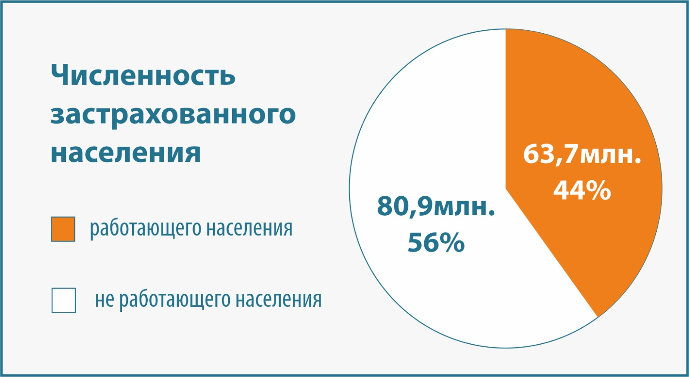
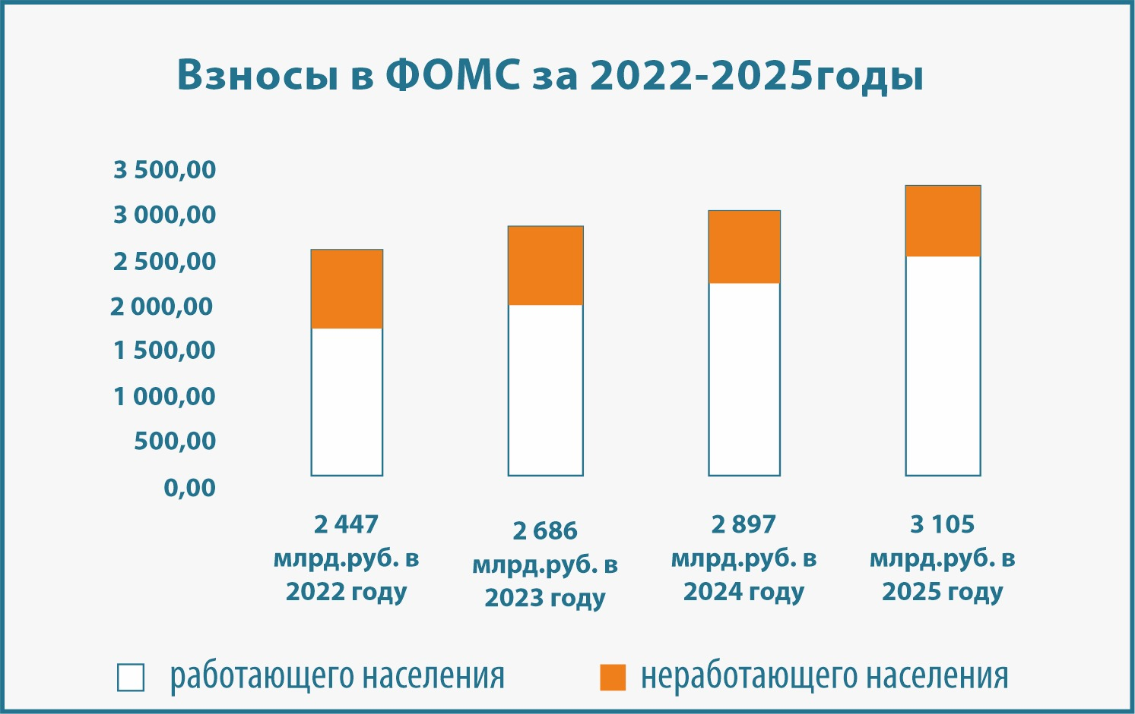
Расчета лимита с учетом общей численности застрахованных и дифференцированных взносов работающего, неработающего населения
Учитывая, что показатель затрат на медицинскую помощь коррелирует с показателями доходов и расходов фонда ОМС, можем в качестве «проверочного действия» произвести расчеты страхового лимита через размер страховых взносов, численности застрахованных и частоты их обращения по заболеваемости
.
V гарантий = ∑ / (N*kz), где
∑ - сумма взносов;
N - численность застрахованного населения;
Kz - коэффициент заболеваемости.
V гарантий на 1 работающего 77 980 руб.
V гарантий на 1 неработающего 30 873 руб.
V гарантий средневзвешенный 51 600 руб.
Показатель близкий к предыдущему расчету

Slide 13
Анализ обращений за медицинской помощью
(Выполнение объемов оказания медицинской помощи в рамках реализации территориальных программ ОМС на 2022 год ¹
Вид помощи | кол-во обращений факт¹ | кол-во обращений план¹ | объем финансирования факт, млн. руб.¹ | объем финансирования план, млн.руб.¹ | за 1 обращение факт, руб. | за 1 обращение план, руб.
скорая мед помощь | 37 193 375 | 41 665 783 | 155 486,20 | 153 271,30 | 4 180,48 | 3 678,59
проф мероприятия и посещения с иными целями | 464 980 852 | 423 824 034 | 381 834,90 | 342 929,90 | 821,18 | 809,13
неотложная мед помощь | 69 055 536 | 74 854 211 | 57 407,80 | 64 538,40 | 831,33 | 862,19
обращения в связи с заболеваниями | 198 931 583 | 268 911 631 | 504 999,70 | 549 078,90 | 2 538,56 | 2 041,86
круглосуточный стационар | 23 671 105 | 24 238 515 | 1 140 495,30 | 1 155 734,20 | 48 180,91 | 47 681,72
дневной стационар | 8 777 802 | 9 586 313 | 293 458,30 | 291 702,10 | 33 431,87 | 30 429,02
ИТОГ | 802 610 253 | 843 080 487 | 2 533 682,20 | 2 557 254,80 | 3 156,80 | 3 033,23
Данные приведены согласно Отчета о результатах деятельности Федерального фонда обязательного медицинского страхования в 2022 году (в соответствии с оперативными данными, представленными территориальными фондами).
1- Отчет о результатах деятельности ФОМС в 2022
Возврат на слайд 18

Slide 14
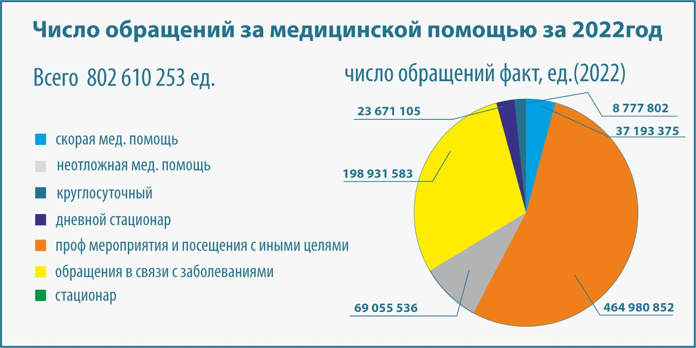
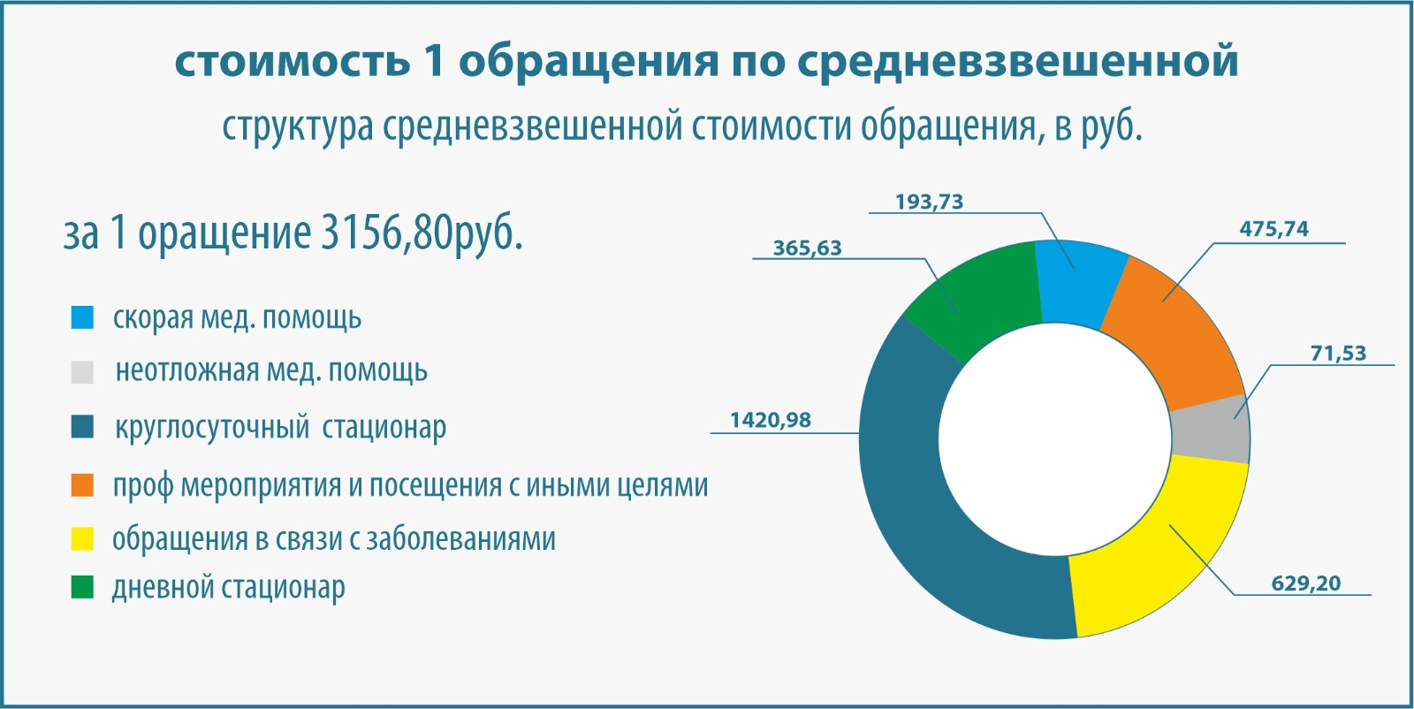
Определение объема гарантий исходя из среднего уровня стоимости обращений
V гарантий = K/N*Pr,
где
N - численность застрахованного населения;
K - число обращений фактическое;
Pr - средняя стоимость обращения.
V гарантий на 1 застрахованного:
802 610 235/144 600 000* 3156,803 = 17 520,25 руб.
V гарантий на 1 застрахованного с учетом коэффициента заболеваемости:
802 610 235/(144 600 000*0,36)*3156,803 = 48 672,20 руб.
V гарантий на 1 застрахованного ( без проф. мероприятий):
419 256 453/144 600 000* 6373,40 )= 18 479,17 руб.
V гарантий на 1 застрахованного ( без проф. мероприятий) с учетом коэффициента заболеваемости :
419 256 453/(144 600 000*0,36)* 6373,40 = 51 331,05 руб.

Slide 15
Расчет максимального и минимального объема лимита гарантий исходя из стоимости обращения на 1 человека в год по видам медицинской помощи и условиям её оказания.
Определим среднее число обращений на 1го человека в год:
802 610 253/144 600 000 =5,5.
Предположим, что пациент все 5,5 раза обратится за стационарным лечением, максимально дорогим видом помощи. В этом случае ему понадобится страховой лимит: 264 995 рублей.
Если все 5,5. раза пациент обратится по самому дешевому виду (профмероприятия), ему будет достаточно 4 572 рубля. страхового лимита
Таким образом страховой лимит может лежать в диапазоне
от 4 516,5 руб. до 254 995 рублей.
N | Вид помощи | стоимость 1го обращения, руб. | max сумма по виду помощи на 1 чел., в руб.
1 | скорая мед помощь | 4 180,48 | 22 992,6
2 | проф мероприятия | 821,18 | 4 516,5
3 | неотложная мед помощь | 831,33 | 4 572,3
4 | по заболеваниями | 2 538,56 | 13 962,1
5 | круглосуточный стационар | 48 180,91 | 264 995,0
6 | дневной стационар | 33 431,87 | 183 875,3
Возврат на слайд 26

Slide 16
Сравнительный анализ ДМС и ОМС?
По своей правовой природе ДМС и ОМС полностью идентичные виды страхования. Они различны только по порядку уплаты страховых премий. В системе ОМС страховая премия (взносы) взымаются со всех граждан в обязательном порядке, и её размер зависит от уровня дохода, а не от степени риска возникновения заболевания.
Учитывая схожесть характера страховых событий, одинаковый уровень вероятности и случайности их возникновения, полагаем, что при определении размера страховых лимитов можно использовать метод аналогий.

Slide 17
Сравнение основных показателей по ОМС и ДМС
Обязательное медицинское страхование | 2022 г.
Страховые взносы (премии) на ОМС (млрд. руб.)⁴, в т.ч.: | 2 447,80
работающего населения | 1 634,00
неработающего населения | 813,80
Численность застрахованных по ОМС (млн.) ⁵, в т.ч.: | 144,60
работающего населения | 63,70
неработающего населения | 80,90
Взносы на 1 застрахованного в руб. (расчетные, средний) :
работающего населения | 25 651,00
неработающего населения | 10 059,00
средневзвешенная | 16 928,00
Добровольное медицинское страхование | 2022 г. | % от показателя в ОМС
Страховые премии , млрд .руб.¹ | 209,30 | 8,55%
Выплаты, млрд. руб.¹ | 154, 90 | 9,88%
Количество застрахованных по ДМС в 2022 г., млн чел.² (rbc.ru) | 31,80 | 21,99%
Премии на 1 человека по ДМС в руб. (расчетная) | 6 580,25 | 38,87%*
Выплаты по урегулированным страховым случаям ДМС в 2022 г. (Источник Interfax.ru) в руб.³ | 3 200,00 | 18,25%**
1 - https://cbr.ru/
2 - rbc.ru
3 - Interfax.ru
4 - Отчет о результатах деятельности ФОМС в 2022
5- Заключение счетной палаты № 201616-8
*процент от средневзвешенного значения взносов на 1 чел 2022 г.;
**процент от общего объема гарантий за 2022г. (рассчитан исходя из среднего прироста за 2024г., 2025г.)

Slide 18
Расчет страховой суммы полиса ОМС через коэффициент покрытия в аналогичном виде страхования (ДМС)
Компания | услуги | возраст | страховая сумма | стоимость в год | коэффициент покрытия
Ингосстрах | АМБУЛАТОРНО-ПОЛИКЛИНИЧЕСКОЕ ЛЕЧЕНИЕ ЭКСТРЕННАЯ ГОСПИТАЛИЗАЦИЯ СКОРАЯ ПОМОЩЬ СТОМАТОЛОГИЯ | 65-99 | 6 000 000 | 79 000 | 1,32%
Ингосстрах | АМБУЛАТОРНО-ПОЛИКЛИНИЧЕСКОЕ ЛЕЧЕНИЕ ЭКСТРЕННАЯ ГОСПИТАЛИЗАЦИЯ СКОРАЯ ПОМОЩЬ | 18-59 | 5 000 000 | 24 000 | 0,48%
Альфастрахование | АМБУЛАТОРНО-ПОЛИКЛИНИЧЕСКОЕ ЛЕЧЕНИЕ ВЫЗОВ ВРАЧА НА ДОМ СТОМАТОЛОГИЯ ТЕЛЕМЕДИЦИНА ДИСПАНСЕРИЗАЦИЯ | 0-17 | 1 500 000 | 43 750 | 2,92%
Сберстрахование | АМБУЛАТОРНО-ПОЛИКЛИНИЧЕСКОЕ ЛЕЧЕНИЕ ВЫЗОВ ВРАЧА НА ДОМ ЭКСТРЕННАЯ ГОСПИТАЛИЗАЦИЯ СКОРАЯ ПОМОЩЬ | 18-59 | 5 000 000 | 51 800 | 1,04%
ОМС* | СКОРАЯ ПЕРВИЧНАЯ СТАЦИОАНАР РЕАБИЛИТАЦИЯ ПАЛИАТИВНАЯ СПЕЦИАЛИЗИРОВАННАЯ | без ограничений | 1 175 555 | 16 928* | 1,44 %**
* расчетный средневзвешанный показатель страхового взноса по ОМС с учетом работающего и неработающего населения
** расчётный средний процент покрытия, исходя из ряда фактических значений приведенных в таблице
Расчётная страховая сумма =
1 175 555 рублей.
1-Sravni.ru
Возврат на слайд 26

Slide 19
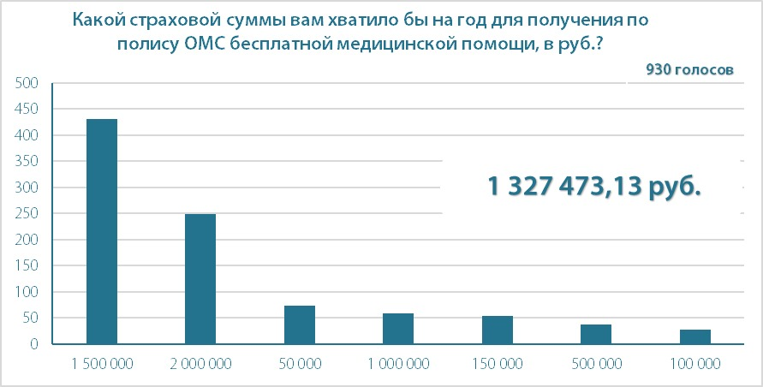
Опрос субъективного мнения относительно размера достаточного страхового лимита
Кончено, опрос носит исключительно субъективный характер. Люди склонны к завышению ожиданий в целях «про запас».
Средняя взвешенная величину ожиданий при 930 опрошенных составила 1 327 473, 13
Мы полагаем, что при увеличении выборки этот показатель будет снижаться.
https://materlife.ru/besplatno-eto-skolko/ - текущий опрос

Slide 20
Выводы
18 714,46 - в таком размере установлен объем финансовых гарантий в настоящее время для каждого застрахованного по ОМС гражданина. Он установлен Программой государственных гарантий, которая утверждается постановлением Правительства. Лимит не детализирован, обезличен и рассчитан кассовым методом, без учета вероятности и случайности страховых событий. Как страховой лимит этот показатель не используется, информация о нем не популяризируется.
Однако учитывая, что по итогам 2022 года бюджет фонда ОМС был закрыт с профицитом 122 млрд. рублей [5], этот объем страхового обеспечения выглядит достаточным.

Slide 21
Выводы
48 672 - 51 985 – в таком диапазоне может быть установлен страховой лимит с учетом общего уровня заболеваемости. Это расчетный показатель который отражает определённую вероятность и случайность страховых событий. Он эквивалентен объемам затрат заложенных в Программе госгарантий и(или) бюджете фонда ОМС, никаких дополнительных расходов не требует.
Общая заболеваемость – слишком поверхностный показатель для детального расчета. Детализируя структуру заболеваемости мы сможем получать более точные данные, формирующие по настоящему персонализированный подход. При этом диапазон дифференциации страховых лимитов будет расширятся.

Slide 22
Выводы
от 4 516 до 254 995 руб. - в таком диапазоне могут быть дифференцированы страховые лимиты в зависимости от структуры потребления медицинской помощи и её стоимости.
Показатель рассчитан на основе данных фонда ОМС об общем фактическом числе обращений и их стоимости в разрезе видов медицинской помощи. Данные весьма обобщенные, основаны на общем объеме обращений без детализации. Однако при детализации отчетных показателей расчеты страховых лимитов могут быть более точно привязаны к определённым категориям застрахованным, например по возрастным группам.

Slide 23
Выводы
1 175 555 рублей – размер страхового лимита, рассчитанный методом аналогий с системой добровольного медицинского страхования.
Практика страховых компаний показывает, что такой показатель достижим при профессиональном управлении страховым портфелем. Важным элементом такого управления в страховании является персональный страховой лимит, который обеспечивает рациональный подход к потреблению со стороны Застрахованных граждан.

Slide 24
Выводы
Персонализированный страховой лимит в системе ОМС необходим как в целях соблюдения федерального законодательства, так и целях обеспечения страхового процесса, основанного на персонализированном подходе к обеспечению социальных гарантий. Именно персонализация страховых гарантий обеспечивает социальную справедливость.
Персональный страховой лимит в системе ОМС ключевой инструмент в управлении страховым процессом, обеспечивающий рациональность использования ресурсов. Только при наличии персональных страховых лимитов формирует солидарная ответственность к затратам на медицинскую помощь со стороны застрахованных граждан.
Персональный страховой лимит в системе ОМС позволяет наряду с обезличенным бюджетным финансированием, внедрить в систему здравоохранения персонализированный страховой механизм обеспечения финансовых обязательств. Комбинация финансовых инструментов делает систему более гибкой, а потому устойчивой и надежной. Это важно, когда речь идет о жизни и здоровье граждан.
Для внедрения персонального страхового лимита в системе ОМС дополнительных средств со стороны государства не требуется. При этом персональный лимит для граждан внесет предельную ясность в части обязательств со стороны государства, включит механизм «солидарной ответственности» и позволит привлечь дополнительные ресурсы в здравоохранение за счет средств дополнительного медицинского страхования и солидарных платежей.

Slide 25
1.
Статья 942 "Гражданский кодекс Российской Федерации (часть вторая)" от 26.01.1996 N 14-ФЗ (ред. от 24.07.2023) (с изм. и доп., вступ. в силу с 12.09.2023)
2.
Федеральный закон от 29.11.2010 N 326-ФЗ (ред. от 19.12.2022) "Об обязательном медицинском страховании в Российской Федерации"
3.
статья 3 п.4. Закон РФ "Об организации страхового дела в Российской Федерации" от 27.11.1992 N 4015-1 (последняя редакция)
4.
Статья 4 Федеральный закон от 16.07.1999 N 165-ФЗ (ред. от 14.07.2022) "Об основах обязательного социального страхования"
5.
ФЗ-№331 от 24.07.2023 об исполнении бюджета
Приложение №1 Описание проблемной ситуации. Отсутствие персональных страховых гарантий в системе ОМС порождает у граждан каскад проблем при получении медицинской помощи по полису ОМС.
6.
7.
Приложение №2 Страховой и бюджетный метод финансового обеспечения обязательств в здравоохранении.
8.
Приложение №3 Персонализированный страховой лимит – инструмент для развития солидарной ответственности в здравоохранении.

